Slide 1
ФИЗИКА · 8-СЫНЫП · 22-САБАҚ
Жылу қозғалтқыштарының пайдалы әрекет коэффициенті
Бөлім: Термодинамика негіздері
Құндылық: Әділдік және жауапкершілік

Slide 2
Сабақтың мақсаты Сабақтың басы · 6 мин
Сабақ соңында біз:
1
жылу қозғалтқышының ПӘК-інің анықтамасын айтады
2
η = (Q₁ − Q₂)/Q₁ формуласын есептер шығаруда қолданады
3
идеал жылу машинасының ПӘК-ін (Карно) температуралар арқылы есептейді
4
қозғалтқыштарды жетілдіру жолдарын ұсынады
Оқу мақсаты: 8.3.2.19 – жылу қозғалтқышының пайдалы әрекет коэффициентін анықтау; · 8.3.2.21 – жылу қозғалтқыштарын жетілдіру жолдарын ұсыну
Жылу қозғалтқыштарының пайдалы әрекет коэффициенті
2

Slide 3
Білімді өзектендіру Сабақтың басы · 6 мин
«Ыстық орындық»
Өткен тақырып: Жылу қозғалтқыштары
Бір оқушы тақта алдындағы орындыққа отырады, сынып «Жылу қозғалтқыштары» тақырыбы бойынша 4–5 сұрақ қояды.
«Тура биде туған жоқ» (халық мақалы).»
—
Жылу қозғалтқыштарының пайдалы әрекет коэффициенті
3

Slide 4
Проблемалық жағдаят Сабақтың басы · 5 мин
Автокөлік отынның энергиясының тек 25–30%-ын ғана қозғалысқа жұмсайды. Қалғаны қайда кетеді?
?
Болжамдарыңды айтыңдар! Бүгінгі сабақтың тақырыбы қандай болуы мүмкін?
Жылу қозғалтқыштарының пайдалы әрекет коэффициенті
4

Slide 5
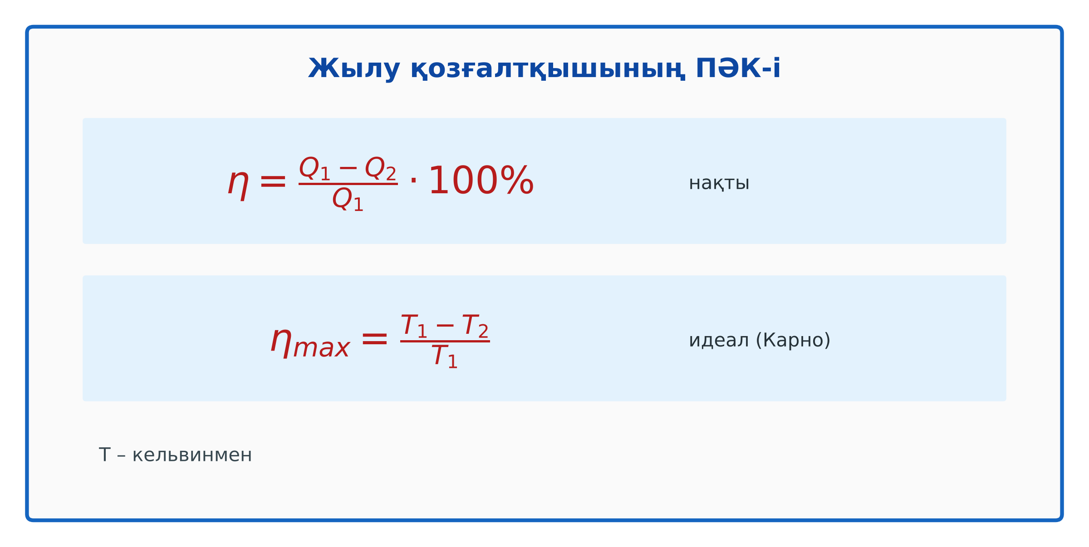
Жаңа білім Сабақтың ортасы · 12 мин
Негізгі ұғымдар
ПӘК: η = A/Q₁ = (Q₁ − Q₂)/Q₁ · 100%.
Идеал машина (Карно): η_max = (T₁ − T₂)/T₁ (температура Кельвинмен).
Нақты ПӘК: бу машинасы ≈ 10%, ІЖҚ ≈ 25–40%, бу турбинасы ≈ 40%.
Жетілдіру: T₁ артту, T₂ кеміту, үйкелісті азайту, жылуды кәдеге жарату.
Жылу қозғалтқыштарының пайдалы әрекет коэффициенті
5

Slide 6
Негізгі формулалар мен ұғымдар Сабақтың ортасы · 12 мин
Есте сақта
ПӘК: η = A/Q₁ = (Q₁ − Q₂)/Q₁ · 100%.
1
Идеал машина (Карно): η_max = (T₁ − T₂)/T₁ (температура Кельвинмен).
2
Жылу қозғалтқыштарының пайдалы әрекет коэффициенті
6

Slide 7
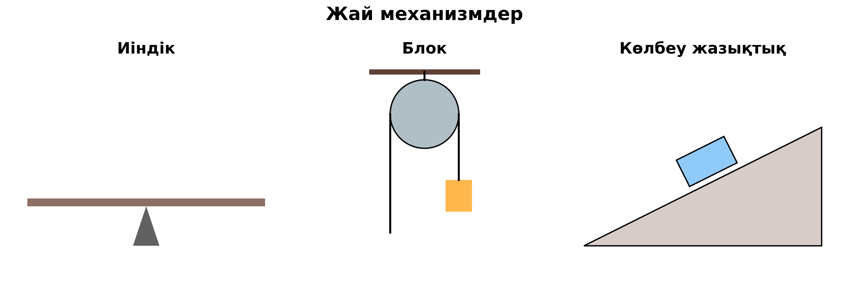
Суретпен жұмыс Сабақтың ортасы · 12 мин
Суретте не бейнеленген?
?
Қандай физикалық шамалар көрсетілген?
?
Олар қалай байланысқан?
?
Өз сөзіңмен түсіндір.
Жылу қозғалтқыштарының пайдалы әрекет коэффициенті
7

Slide 8
Бекіту: «Аквариум» Сабақтың ортасы · 7 мин
Аквариум
Бір жұп тақта алдында тапсырманы талқылап шешеді, қалғандары бақылап, кейін талдау жасайды.
ТАПСЫРМА
Үлгі есеп: T₁ = 500 K, T₂ = 300 K → η_max = 200/500 = 40%.
Жылу қозғалтқыштарының пайдалы әрекет коэффициенті
8

Slide 9
Сергіту сәті Сабақтың ортасы · 2 мин
Сергіп алайық
«Толқын». Қатар бойынша кезекпен тұрып-отыру арқылы «толқын» жасайды.
Жылу қозғалтқыштарының пайдалы әрекет коэффициенті
9

Slide 10
Деңгейлік тапсырмалар Сабақтың ортасы · 11 мин
Деңгейіңді таңда
A
B
C
A деңгейі
B деңгейі
C деңгейі
білу, түсіну
қолдану
талдау, жинақтау
А деңгейін орындасаң — В деңгейіне өт!
Жылу қозғалтқыштарының пайдалы әрекет коэффициенті
10

Slide 11
А деңгейі: білу, түсіну Сабақтың ортасы · 11 мин
A
Қозғалтқыш 200 кДж жылу алып, 50 кДж жұмыс атқарды. ПӘК?
Жауабы
η = 25%.
Жылу қозғалтқыштарының пайдалы әрекет коэффициенті
11

Slide 12
В деңгейі: қолдану Сабақтың ортасы · 11 мин
B
Қыздырғыш 527 °C, суытқыш 27 °C. Идеал ПӘК-ті тап.
Жауабы
η = (800 − 300)/800 = 62,5%.
Жылу қозғалтқыштарының пайдалы әрекет коэффициенті
12

Slide 13
С деңгейі: талдау, жинақтау Сабақтың ортасы · 11 мин
C
Неліктен ПӘК 100% болуы мүмкін емес? Қозғалтқыштың ПӘК-ін арттырудың 3 жолын ұсынып, әрқайсысының шектеуін атап шық.
Жауабы
T₂ = 0 K мүмкін емес; T₁ артсa – материал шыдамайды, үйкеліс азайту, турбо-, гибрид жүйелер.
Жылу қозғалтқыштарының пайдалы әрекет коэффициенті
13

Slide 14

Бекіту: Wordwall викторинасы Сабақтың соңы · 7 мин
Тез жауап бер
1
η = A/Q₁: 30/100
30%
2
Карно формуласында T қай шкалада?
Кельвин
3
ПӘК 100% бола ма?
жоқ
Wordwall
Жылу қозғалтқыштарының пайдалы әрекет коэффициенті
14

Slide 15
Рефлексия Сабақтың соңы · 7 мин
«Бағдаршам»
жасыл – бәрін түсіндім; сары – сұрағым бар; қызыл – көмек керек.
9–10 балл
Өте жақсы
7–8 балл
Жақсы
5–6 балл
Қанағаттанарлық
0–4 балл
Қолдау қажет
Жылу қозғалтқыштарының пайдалы әрекет коэффициенті
15

Slide 16
Үй тапсырмасы Сабақтың соңы
Үйде орында
A
B
C
§16; 3 есеп.
Әртүрлі қозғалтқыштардың ПӘК-ін салыстыру кестесі.
Гибридті көліктер туралы хабарлама.
Жылу қозғалтқыштарының пайдалы әрекет коэффициенті
16

Slide 17
Сабаққа белсенді қатысқандарыңа рахмет!
«Тура биде туған жоқ» (халық мақалы).»
—

